Slide 1
「铭记历史•珍爱和平 」 南京大屠杀84周年悼念活动
教育局课程发展处
个人、社会及人文教育组
2022更新

Slide 2
*由于部分内容涉及战争时的残酷场景， 教师在使用本教材时，须因应学生年龄、 学习进度及其他校本情况，适当地剪裁或选用。

Slide 3












南京大屠杀幸存者
他
她
还有他她…..
2020.12 73人
2021.8 65人
2021.9 62人
2021.10 61人
他们见证着84年前的今天……
资料来源(2021年11月15日浏览)︰ http://www.xinhuanet.com/photo/2020-12/12/c_1126853116.htm http://japan.people.com.cn/BIG5/n1/2021/0816/c35421-32194599.html
http://japan.people.com.cn/BIG5/n1/2021/0922/c35421-32233239.html http://www.chinanews.com/gn/2021/10-19/9589886.shtml

Slide 4


日本侵略中国事件（1931年以后较重大事件举隅）
七七事变、日本侵略华北，国民政府迁都，12月南京沦陷，日军进行南京大屠杀。未几，长江以北大部分国土沦丧，全国军民奋力抵抗
揭开日本侵华序幕
1931
九一八事变
日本侵略东北
1933
日本攻占山海关、
长城、热河等地
1945
日本投降
中国抗战胜利
1937
1932
一二八事变
日本侵略上海
其后扶植「满洲国」
傀儡政权
1936
日本策动
「华北五省自治」
1938
日本侵略华中、
华南地区
南京沦陷
抗日战争进入最黑暗、艰苦的岁月
九一八事变揭开二十世纪日本侵华的序幕。自1931年九一八事变爆发起，至1937年中国人民团结抗日，八年全面抗战展开，至1945年取得胜利，日本宣告投降，中国经历长达14年艰苦磨难的战争岁月。

Slide 5
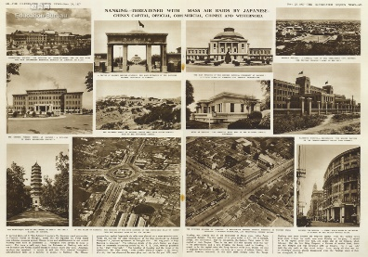
1937年8月 日军袭击南京
1937年「七七事变」后，国民政府宣布全面抗日。日军旋即全力南下进攻上海，威胁南京。南京是国民政府的首都，日军不断加大对这座城巿的军事威胁，企图迫使国民政府投降。
1937年8月15日，日军开始空袭南京，袭击南京的大校场机场、明故宫机场、中央医院等，造成大量平民伤亡。
1937年9月25日，英国《伦敦新闻画报》报道南京遭到日军大规模空袭
资料来源︰教育局《抗战胜利七十周年图片集——徐宗懋藏品选》

Slide 6
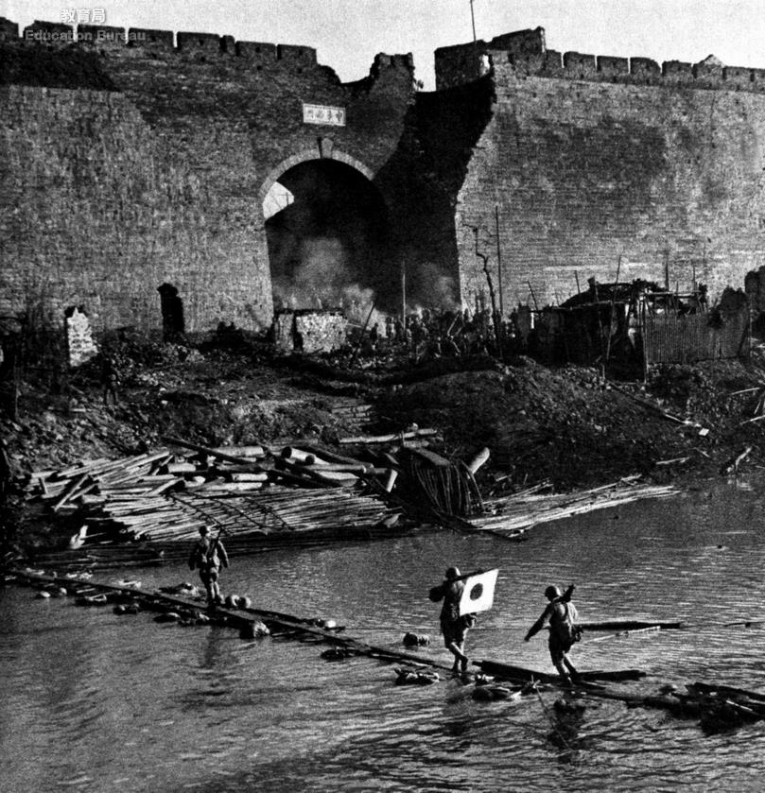
1937年12月 日军强攻南京
12月8日，日军渡过秦淮河，以陆路进攻南京中华西门，中国守军英勇抵抗，壮烈牺牲。
12月12日，日军动用飞机、大炮、坦克密集轰炸各城门，各城门相继失守。
资料来源︰教育局《抗战胜利七十周年图片集——徐宗懋藏品选》

Slide 7
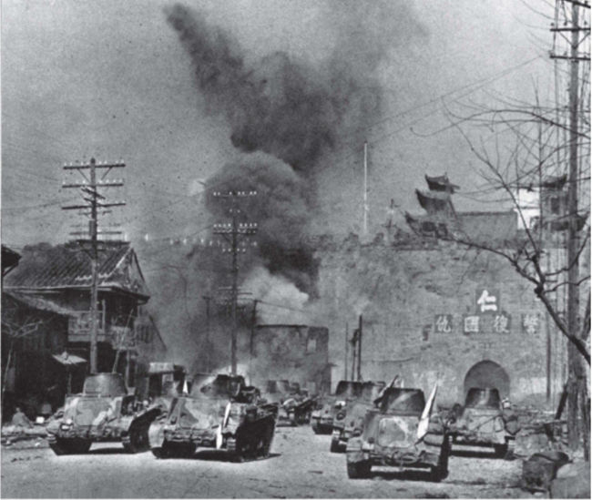
1937年12月13日 南京沦陷
1937年12月13日日军谷寿夫部队攻陷南京中华门，南京终告失守。
谷寿夫攻陷中华门后，开始清洗城内难民区，其他部队亦陆续进入城内，展开大规模的屠杀行动，古都南京陷入前所未有的黑暗时刻。
资料来源︰教育局《历史影像中的近代中国——徐宗懋藏品选》上编(1841-1949)

Slide 8
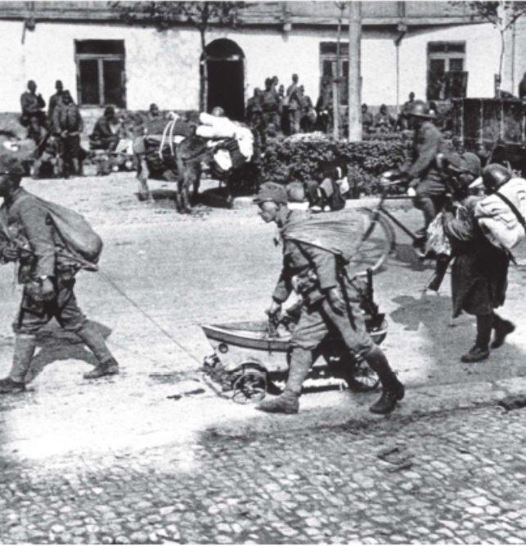
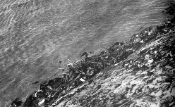
日军暴行，铁证如山
照片内容涉及战争时的残酷场景，学校须因应学生年龄、学习进度及其他校本情况，适当地剪裁或选用。
资料来源︰教育局《抗战胜利七十周年图片集——徐宗懋藏品选》
资料来源︰教育局《历史影像中的近代中国——徐宗懋藏品选》上编(1841-1949)
日军屠杀无辜百姓，无数尸首被丢弃到江边
日军进入民宅大肆劫掠，甚至以婴儿床运载掠夺物

Slide 9
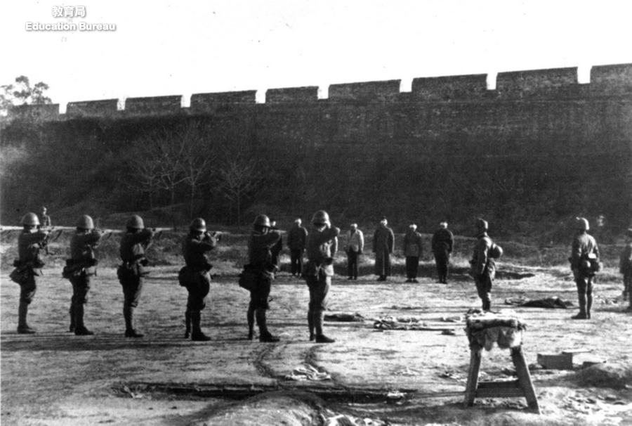
日军暴行，铁证如山
日军在古城墙前枪决抗日志士
又活活刺死中国战俘，弃尸壕沟
照片内容涉及战争时的残酷场景，学校须因应学生年龄、学习进度及其他校本情况，适当地剪裁或选用。
资料来源︰教育局《抗战胜利七十周年图片集——徐宗懋藏品选》

Slide 10
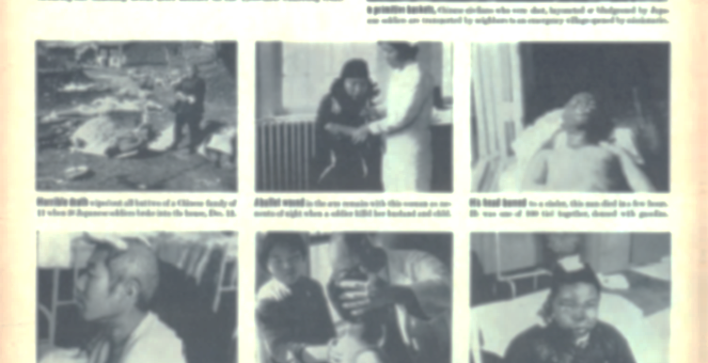
日军暴行，铁证如山
照片内容涉及战争时的残酷场景，学校须因应学生年龄、学习进度及其他校本情况，适当地剪裁或选用。
美国传教士约翰 • 马吉(John G. Magee, 1884-1953)以照片记录日军暴行—有被子弹击伤、被刺刀刺伤、被火烧伤的平民，其中一位19岁怀孕少妇更被刺约30刀
资料来源︰教育局《抗战胜利七十周年图片集——徐宗懋藏品选》

Slide 11
1937年12月13日，日军侵占南京后，大肆屠杀数十万中国军民，南京三分之一建筑物被毁，市内发生不计其数的强暴、公私财物掠夺等暴行，古都南京遭受了空前浩劫，是为震惊中外的「南京大屠杀」。

Slide 12
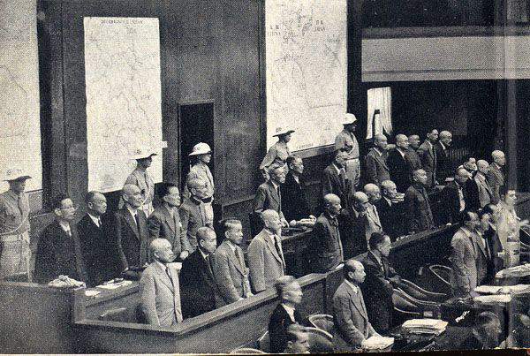
战后，东京远东国际军事法庭和中国审判战犯军事法庭均对日军在南京的暴行进行了审理与判决，确认日军制造了南京大屠杀的暴行。
资料来源：Unknown author, Public domain, via Wikimedia Commons (2021年11月11日浏览)

Slide 13
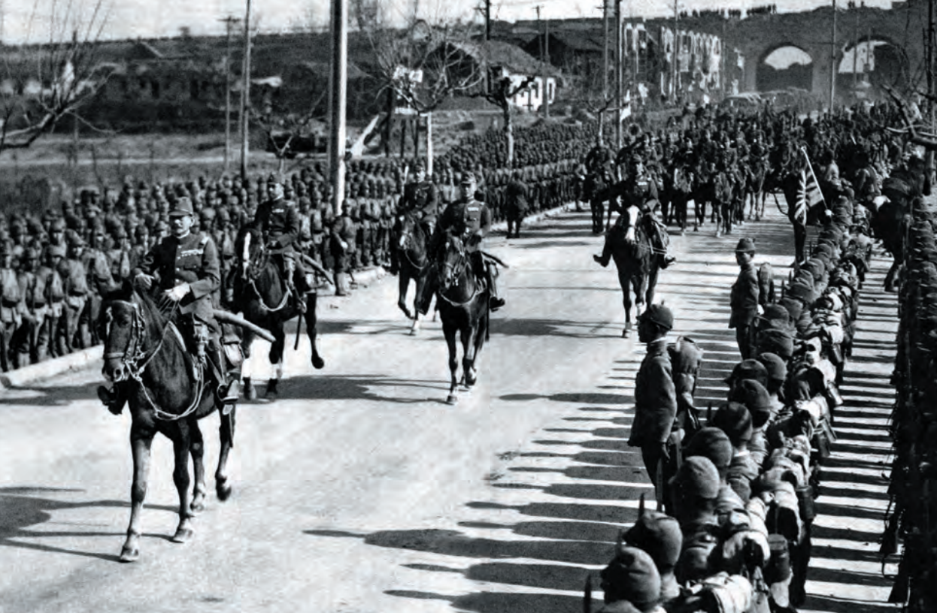
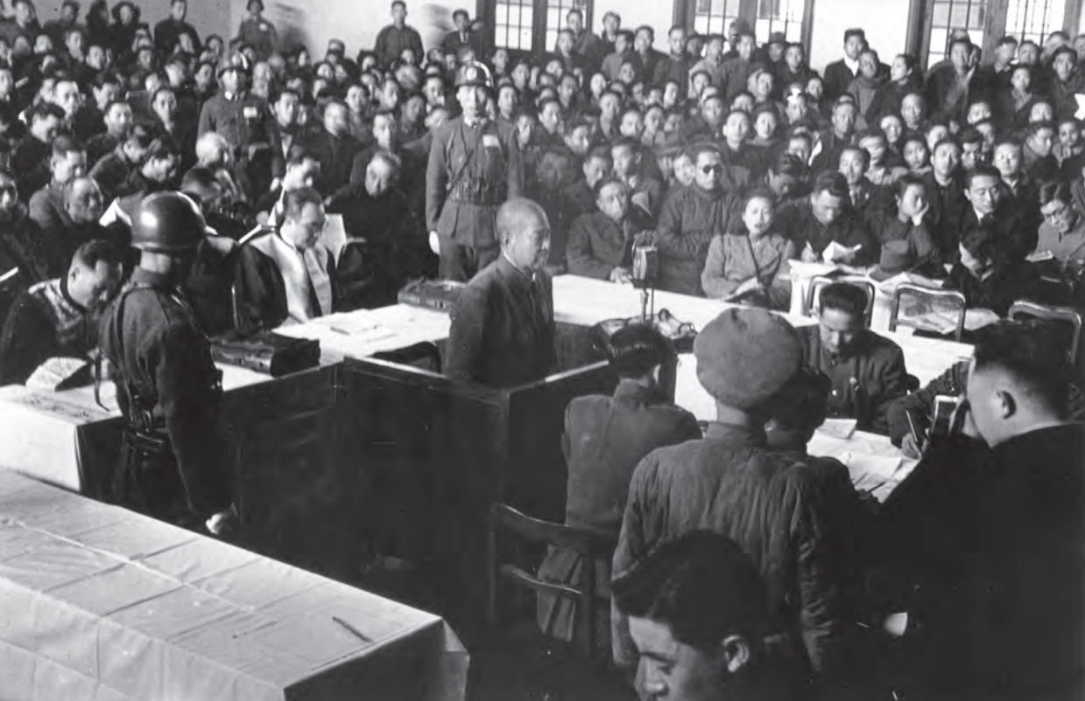
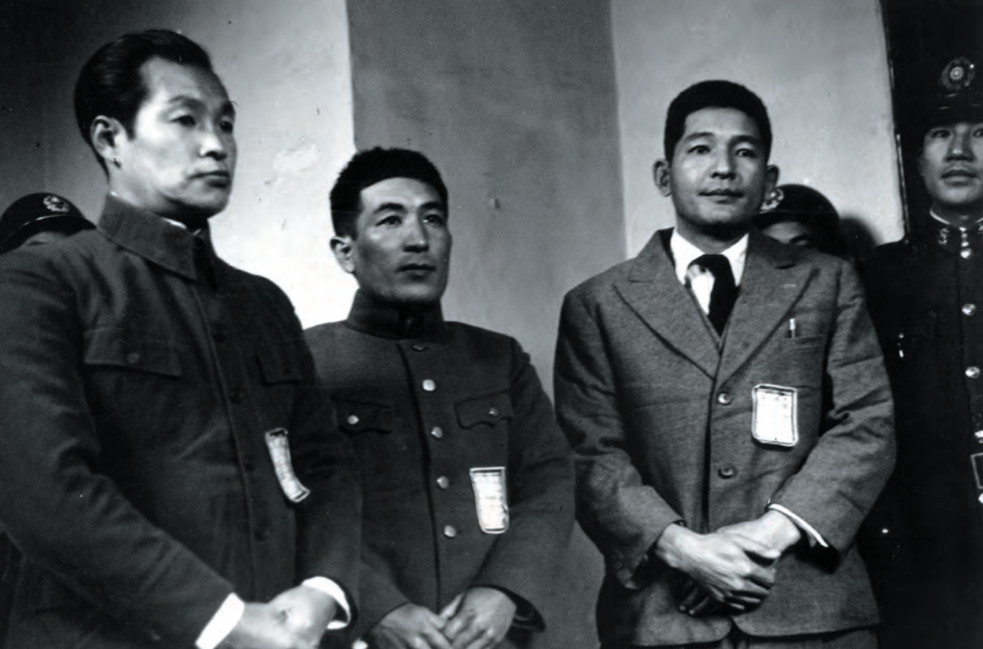
战犯、罪行与结局
华中日军最高指挥官松井石根（前方骑马者）被判为甲级战犯。法庭指其作为最高指挥官，对于南京大屠杀的罪恶滔天罪行有不可推卸的责任，判处绞刑。
谷寿夫率领部队攻陷南京中华门，展开南京大屠杀，被判为乙级战犯。判决书称：「谷寿夫在作战期间，共同纵兵屠杀俘虏及非战斗人员，并强奸，抢劫，破坏财产，判处死刑」。最后，谷寿夫在南京雨花台被枪决。
「百人斩」战犯向井敏明（乙级战犯）和野田毅（丙级战犯）（中、右）被控作战期间，共同连续屠杀俘虏及非战斗人员，各处死刑。
资料来源︰教育局《抗战胜利七十周年图片集——徐宗懋藏品选》

Slide 14
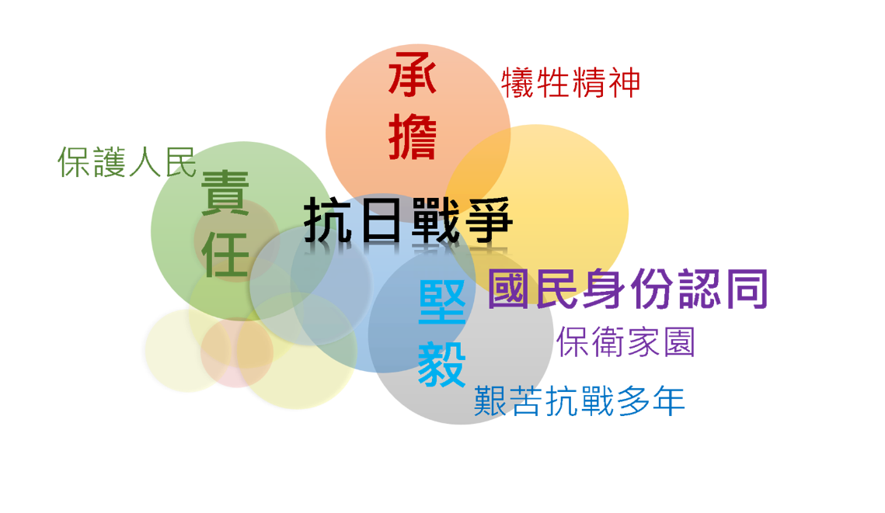
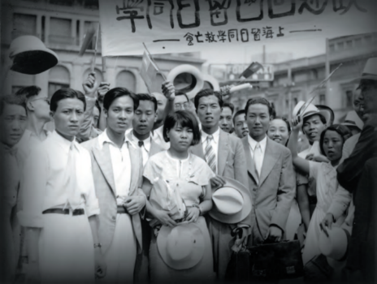
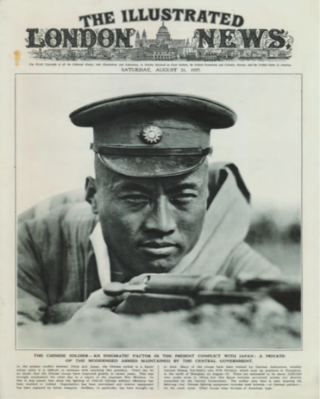
思考站︰ 抗战时期，同胞面对苦难岁月仍能体现出哪些可贵的精神？
中国军人捍卫国家
上海留日同学
返国共赴国难
资料来源︰教育局《抗战胜利七十周年图片集——徐宗懋藏品选》

Slide 15

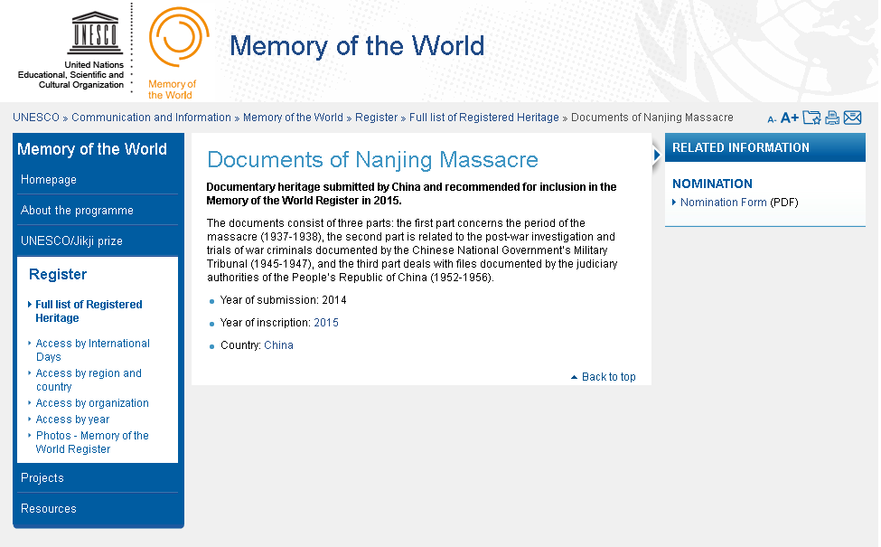
2015年，
联合国教科文组织
将「南京大屠杀档案」
列入《世界记忆名录》
资料来源：http://www.unesco.org/new/en/communication-and-information/memory-of-the-world/register/full-list-of-registered-heritage/registered-heritage-page-2/documents-of-nanjing-massacre/ (2021年11月15日浏览)

Slide 16
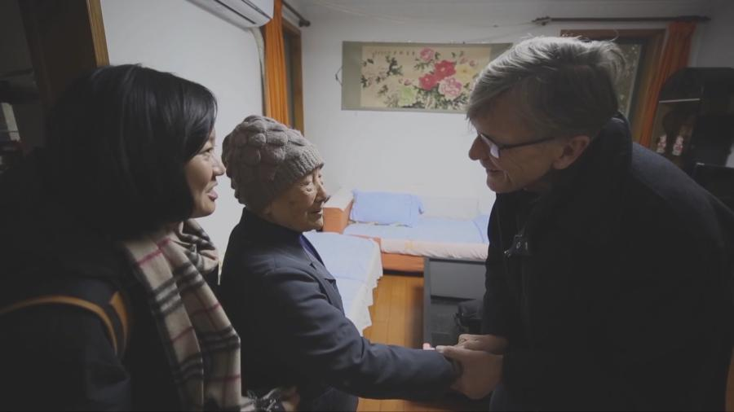
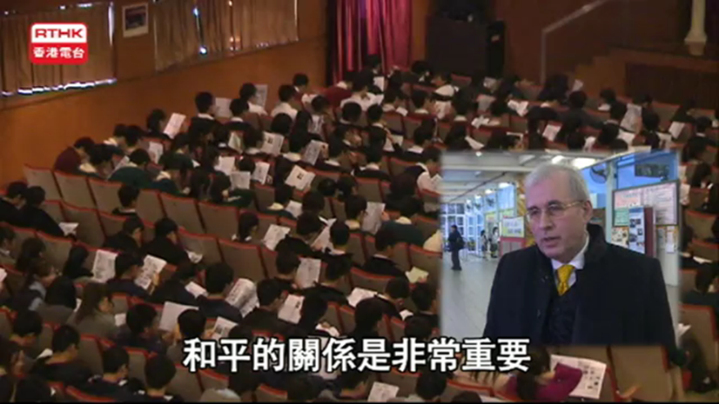
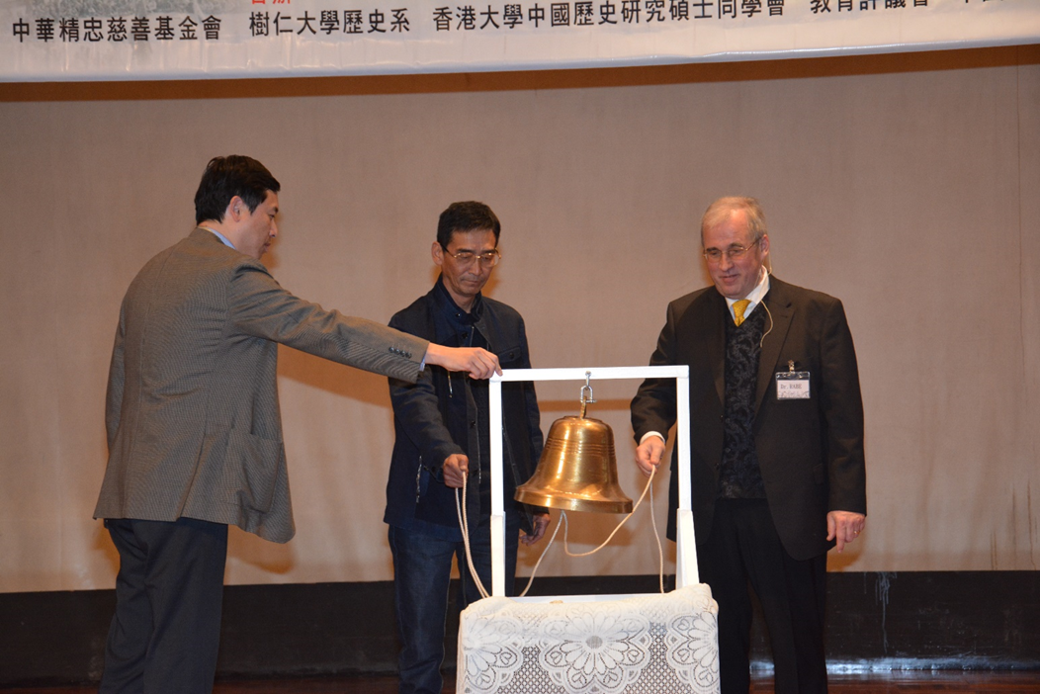
2017年，拍摄南京大屠杀历史影像的美国传教士约翰•马吉之孙到中国探访幸存者夏淑琴
2013年12月13日，曾参与成立「南京安全区」的德国商人约翰拉贝孙儿汤玛斯拉贝教授访港
资料来源：http://www.js.xinhuanet.com/2020-12/13/c_1126854780.htm (2021年11月15日浏览)

Slide 17

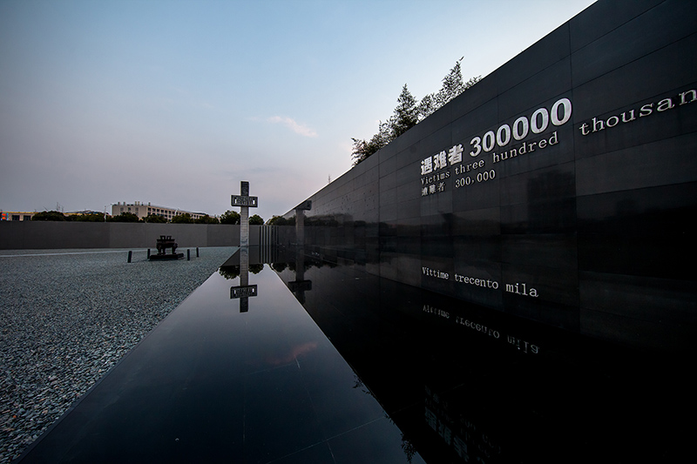
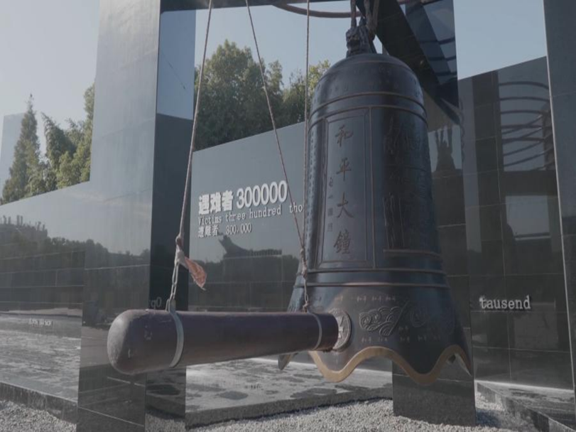
•
纪念
警醒
与
1985年8月15日建成
「侵华日军南京大屠杀遇难同胞纪念馆」
「和平大钟」……每年响起
资料来源： 「侵华日军南京大屠杀遇难同胞纪念馆」网站 http://www.19371213.com.cn/ ( 2021年11月15日浏览)

Slide 18
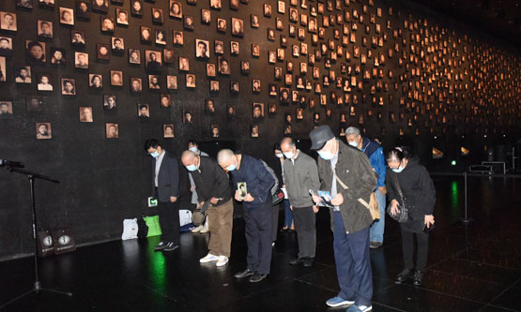
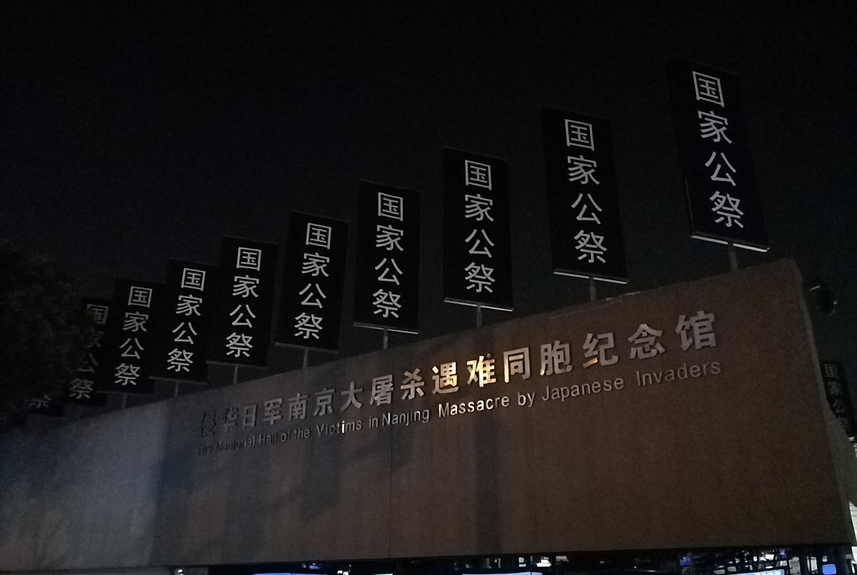
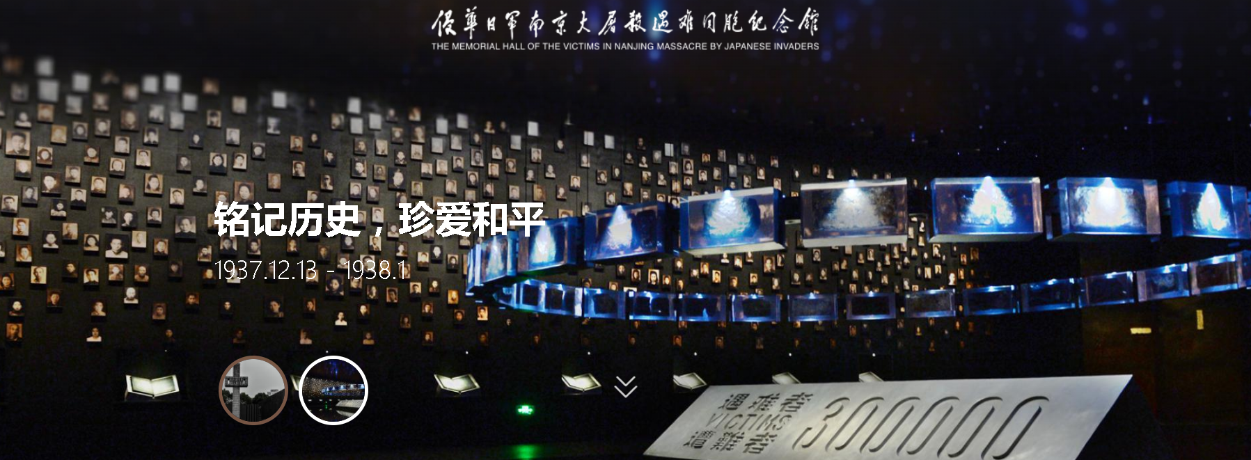
•
自2014年12月13日起，每年举行南京大屠杀死难者国家公祭仪式
资料来源：Whisper of the heart, CC BY-SA 4.0 <https://creativecommons.org/licenses/by-sa/4.0>, via Wikimedia Commons
「侵华日军南京大屠杀遇难同胞纪念馆」网站 http://www.19371213.com.cn/
( 2021年11月17日浏览)

Slide 19
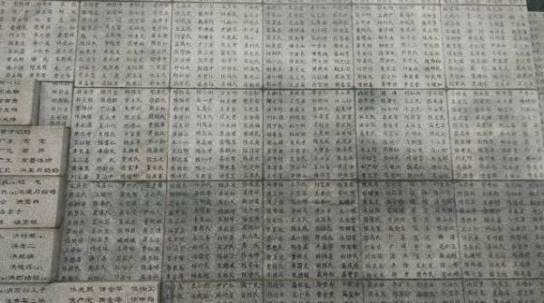
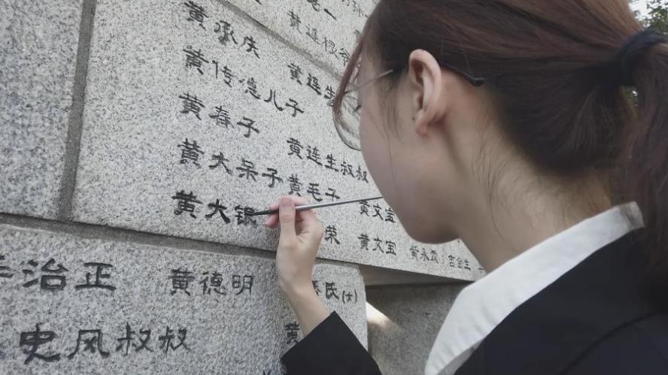
•
4万字，10664个遇难者名字
学生每年为「他们」一笔一划地补描
他们
我们
与
资料来源：http://www.js.xinhuanet.com/2020-12/13/c_1126854780.htm (2021年11月15日浏览)

Slide 20
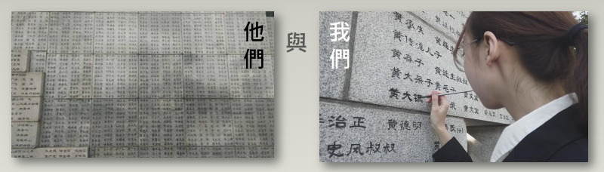
•
前事不忘，奋力承传
珍爱和平，共建未来

Slide 21
课程配合
科目 | 与「南京大屠杀」和「抗日战争」相关的学习内容
小学常识科 | 学习范畴五：国民身份认同与中华文化 第二学习阶段的核心学习元素： 中国历史上重要的朝代及时序 一些对今日社会有重要影响的历史事件
初中中国历史科 | 中三级：中华民国的建立及面对的困难 课题3：日本侵华与抗日战争
高中中国历史科 | 乙部：十九世纪中叶至二十世纪末 – 辛亥革命至中华人民共和国成立 课题3：抗日战争
初中历史科 | 中三级：现代世界（20世纪至今）：迈向多极与相互依存 课题9：20世纪的国际纷争及危机 (I) – 两次世界大战 课题12：20世纪香港的成长与蜕变
高中历史科 | 主题甲：二十世纪亚洲的现代化与蜕变 （二） 中国的现代化与蜕变 （三） 日本及东南亚的现代化与蜕变

Slide 22
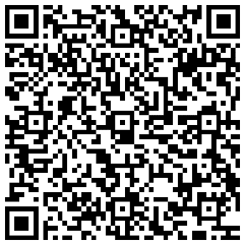
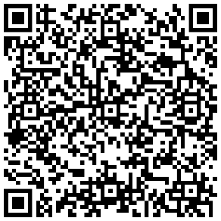
其他学与教资源举隅
教育局课程发展处
教育局教育多媒体：「抗日老兵」
https://emm.edcity.hk/media/%E6%8A%97%E6%97%A5%E8%80%81%E5%85%B5+%28+%E4%B8%AD%E3%80%81%E8%8B%B1%E6%96%87%E5%AD%97%E5%B9%95%E5%8F%AF%E4%BE%9B%E9%81%B8%E6%93%87%29/1_b73wt5jg
「日治时期的港人生活」
https://emm.edcity.hk/media/%E6%97%A5%E4%BD%94%E6%99%82%E6%9C%9F%E7%9A%84%E6%B8%AF%E4%BA%BA%E7%94%9F%E6%B4%BB+%28+%E4%B8%AD%E3%80%81%E8%8B%B1%E6%96%87%E5%AD%97%E5%B9%95%E5%8F%AF%E4%BE%9B%E9%81%B8%E6%93%87%29/1_9s850bbs

Slide 23
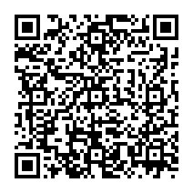
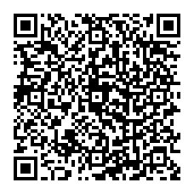
其他学与教资源举隅
教育局课程发展处
《抗战胜利七十周年图片集——徐宗懋藏品选》
https://www.edb.gov.hk/tc/curriculum-development/kla/pshe/references-and-resources/chinese-history/70th_victory_album.html
《历史影像中的近代中国——徐宗懋藏品选》
https://www.edb.gov.hk/tc/curriculum-development/kla/pshe/references-and-resources/chinese-history/historical_images_of_modern_china.html

Slide 24
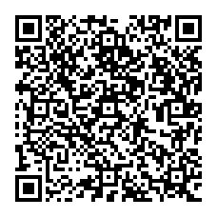
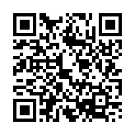
其他学与教资源举隅
教育局课程发展处
《中国历史科：香港发展录像专辑》第5辑 抗日战争与日治香港
https://www.edb.gov.hk/tc/curriculum-development/kla/pshe/references-and-resources/chinese-history/hk-development-video.html
教育局「薪火相传」国民教育活动系列网上平台
行程示例「南京历史文化探索之旅」
https://www.passontorch.org.hk/zh-hant/resources/detail/503

Slide 25
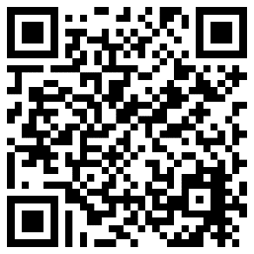
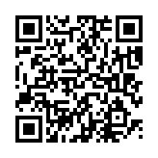
其他学与教资源举隅
世纪长征：第二十八集：共赴国难 南京大屠杀
https://www.rthk.hk/radio/pth/programme/2021centurylongmarch/episode/738815
《国家相册》
http://www.xinhuanet.com/video/gjxc/MOBindex.htm
【第01、45、56、58及98集均与抗日战争史有关】

Slide 26

其他学与教资源举隅
侵华日军南京大屠杀遇难同胞纪念馆
http://www.19371213.com.cn/
《国家相册》
http://www.xinhuanet.com/video/gjxc/MOBindex.htm
【第01、45、56、58及98集均与抗日战争史有关】

Slide 27
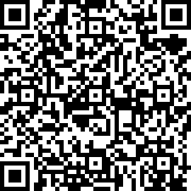
其他学与教资源举隅
中国文化研究院
「抗日战争与日占香港」网上展览馆
https://chiculture.org.hk/tc/node/3534?gclid=CjwKCAjw
1JeJBhB9EiwAV612y3gjZiXeU4vuaRtlucet3KC4Z5nt7Wax
ZkKiyJzj7y6q060U9aqAjhoCe-cQAvD_B
更多与南京大屠杀主题相关的教学资源可参看教育局通函第196/2022号

